Slide 1
Gestion de Production GM2
J2 – Introduction – Partie 2
23.02.2026 | VONARB Régis

Slide 2
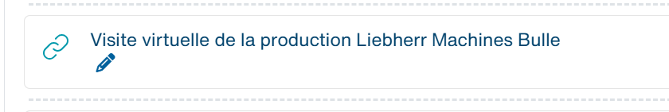

Pour cette semaine (infos fin J1)
- Optionnel mais intéressant (☺) : film sur Liebherr Machines Bulle...de la conception à l’expédition en passant par la logistique, la qualité, le montage, les essais,..
Durée : 25mn disponible sous le Moodle du cours :
Questions ?
- A FAIRE pour le 23.02.26 23h au plus tard :
1. Questionnaire sur vos attentes au regard de ce cours :
Durée : 15mn
disponible sous le Moodle du cours :
1. Questionnaire «Evaluation initiale de vos connaissances en gestion de production» :
Durée : 30mn
disponible sous le Moodle du cours :

Slide 3
Questionnaire N°1 :
VOS ATTENTES
27 réponses… merci à eux…sur 31 etudiants

Slide 4
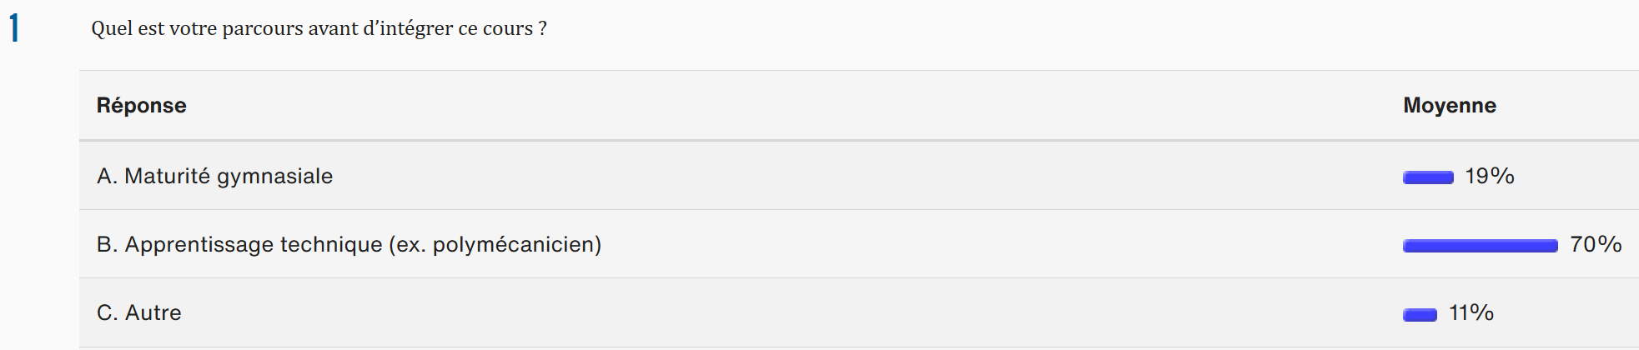
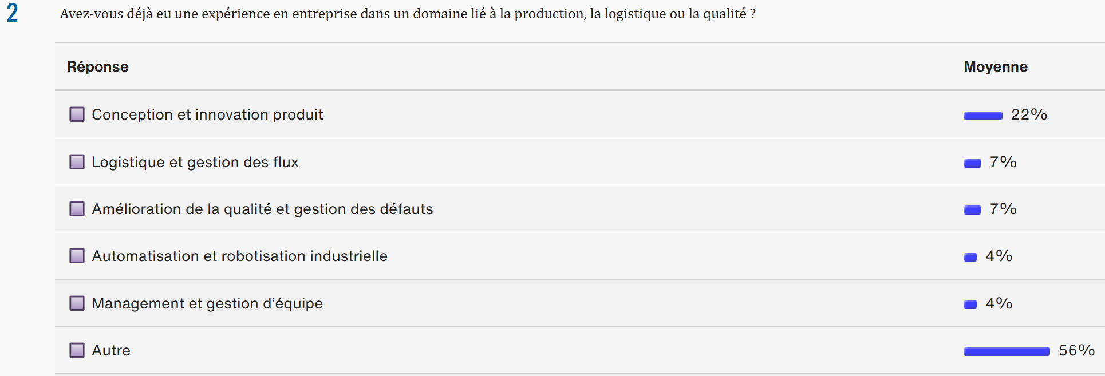

Slide 5
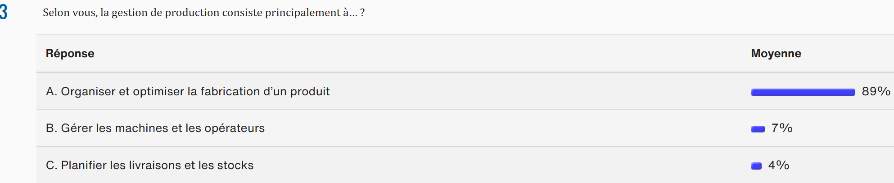
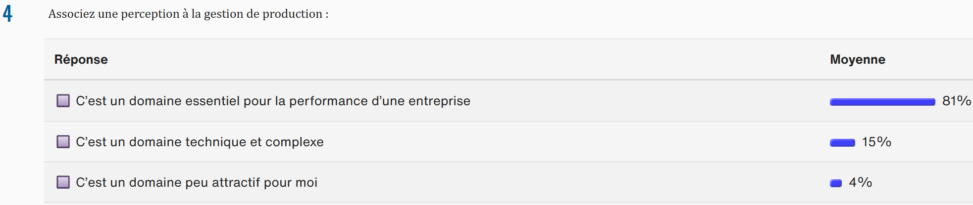

Slide 6
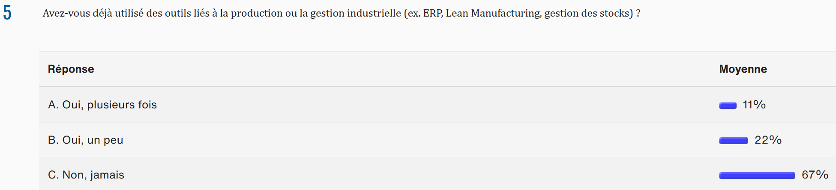
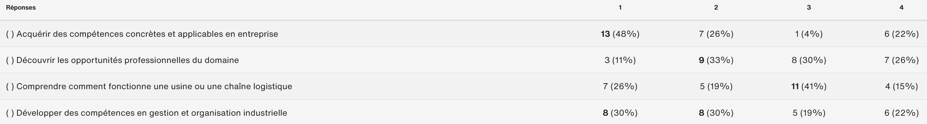

Slide 7
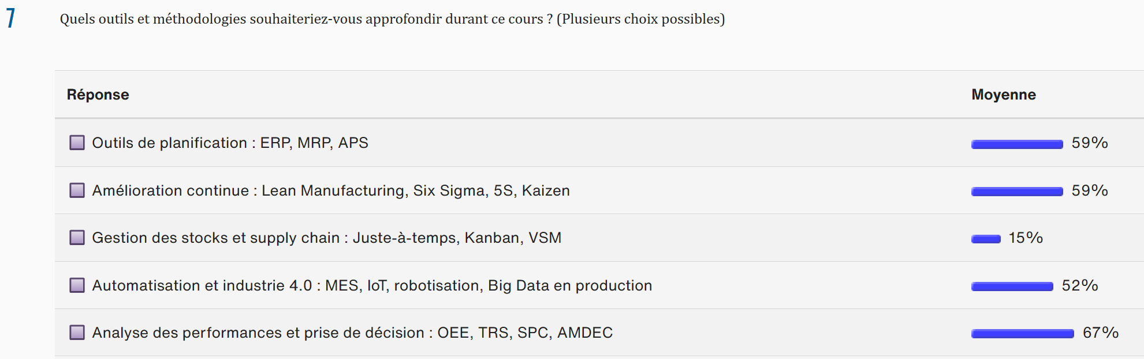
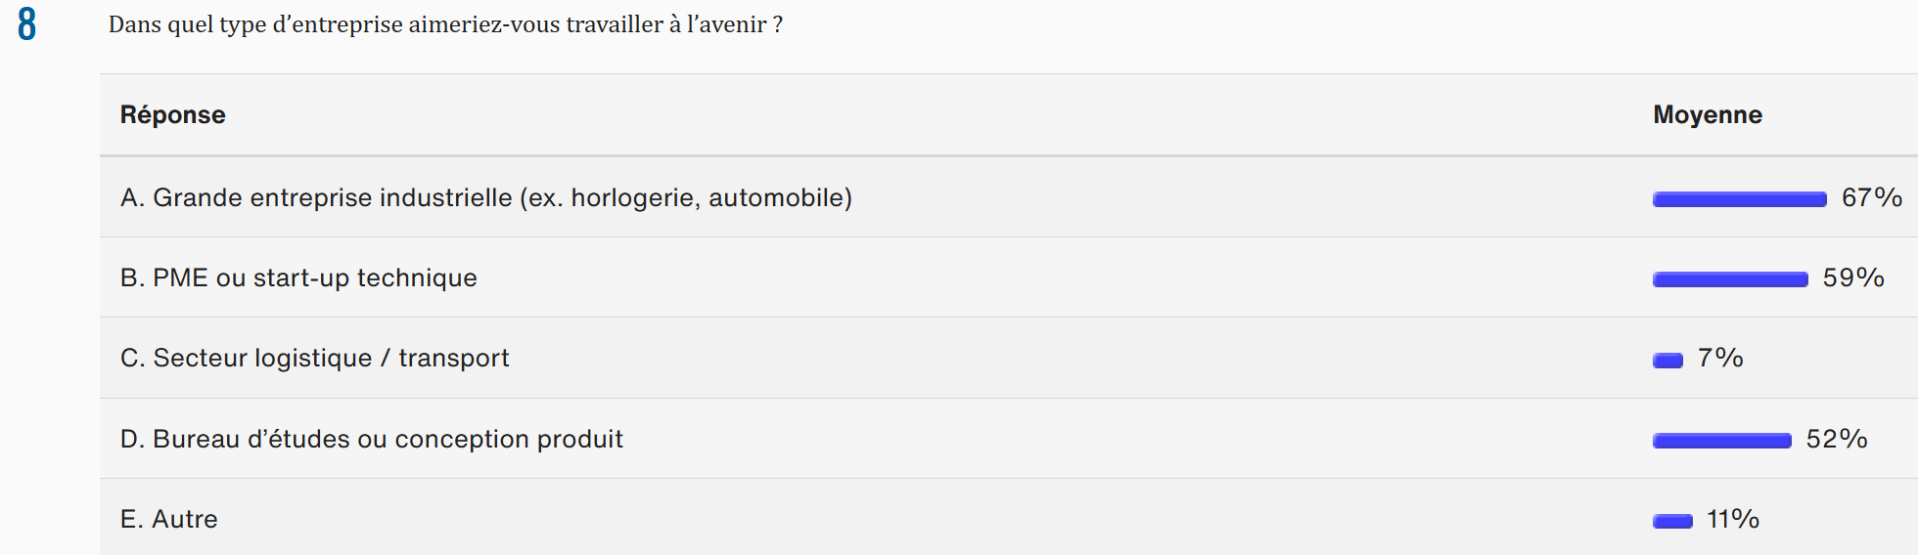

Slide 8
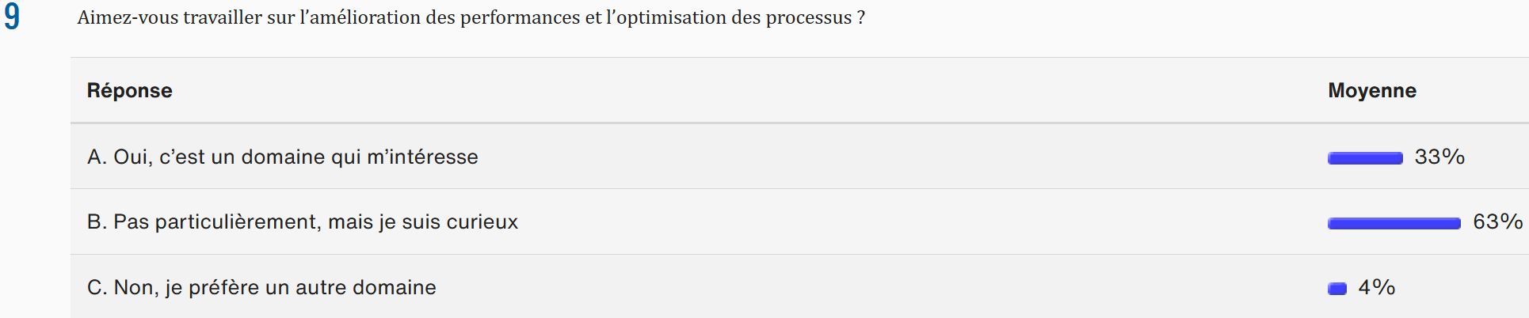

Slide 9
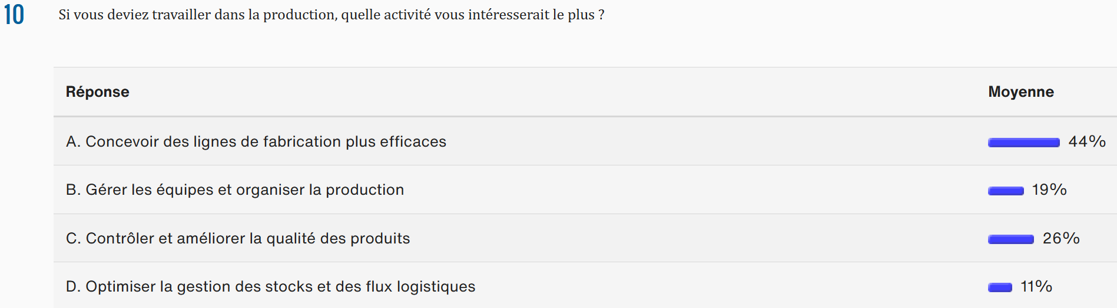

Slide 10
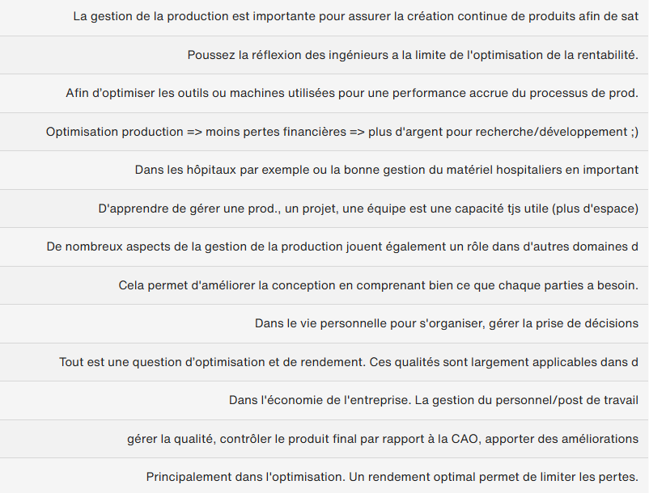

Slide 11
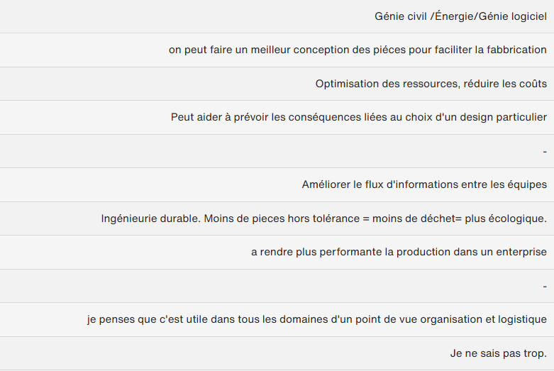

Slide 12
Questionnaire N°2 :
VOS CONNAISSANCES INITIALES
23 réponses… merci à eux…sur 31 etudiants

Slide 13
MISE EN SITUATION ET IMPORTANCE DE COMPRENDRE LES METIERS PRODUCTION

Slide 14
Scénario commun à tous les groupes
"Une entreprise de fabrication de composants mécaniques doit optimiser la production d'un nouveau produit. Chaque groupe doit analyser les défis du projet et proposer des solutions en fonction du rôle de son persona de la semaine dernière."
Rappel :
Ingénieur en conception mécanique (persona 1)-> Eq. 1
Ingénieur méthodes / industrialisation -> Eq. 2 & 7
Ingénieur de production -> Eq. 3 & 6
Ingénieur qualité -> Eq. 4
Ingénieur logistique et gestion industrielle -> Eq. 5

Slide 15
Déroulement de l’activité :
- Étape 1 : (10mn)
Chaque groupe doit répondre à 3 questions clés en se mettant dans la peau de son persona :
- Quels sont les principaux défis liés à la mise en production du produit pour votre rôle ?
- Quels outils ou méthodologies utiliseriez-vous pour améliorer la performance industrielle ?
- Avec quels autres ingénieurs devez-vous collaborer et pourquoi ?

Slide 16
- Étape 2 : (25 mn)
1 Equipe par persona présente rapidement (3 min) son analyse et ses solutions.
Pour chaque persona : Débat et échanges croisés entre les groupes pour comprendre comment chaque métier interagit avec les autres.
- Étape 3 : (10 mn) Discussion générale
"Quels sont les rôles qui vous semblent les plus proches de vos compétences et aspirations ? "
"Quelles compétences communes apparaissent entre les différents métiers ?"

Slide 17
En synthèse :
- Mise en évidence de la nécessité de la pensée systémique, du travail en équipe et de l’approche interdisciplinaire dans l’industrie.
- d’autres métiers que «ingenieur mécanique en conception» vous attendes en «production»….mais il faut vous armez !
...si vous le voulez !

Slide 18
EXIGENCES CLIENTS
Retour sur le processus Produit

Slide 19
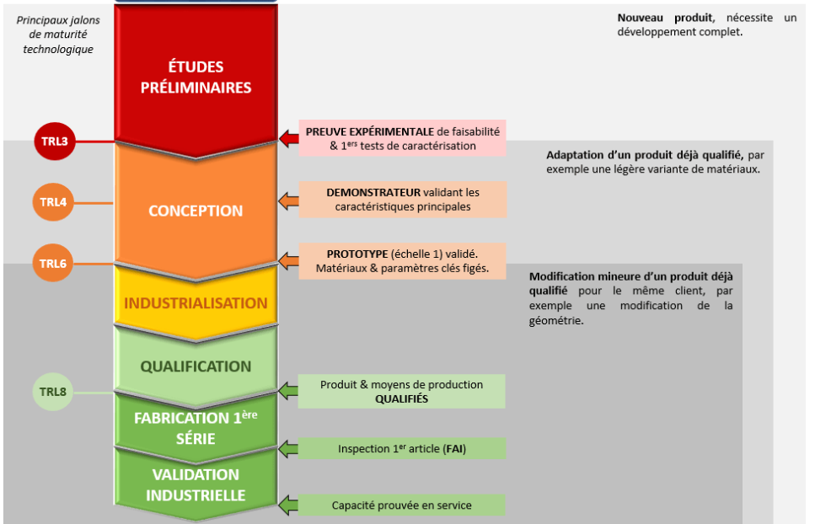
Introduction

Slide 20
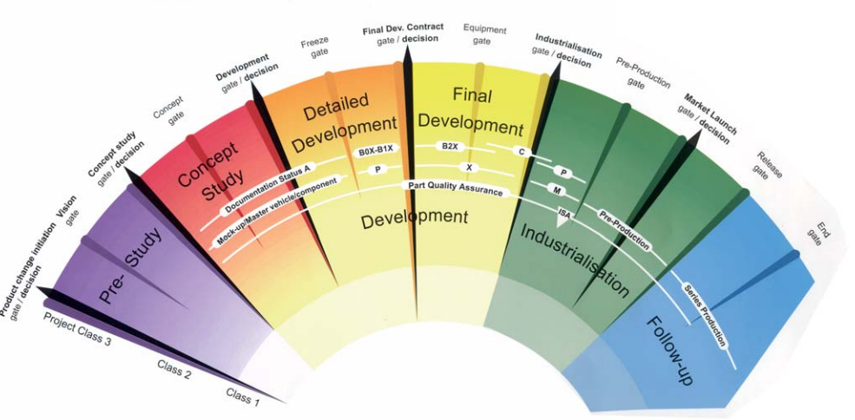
Exemple : Global Development Process (GDP) Volvo

Slide 21
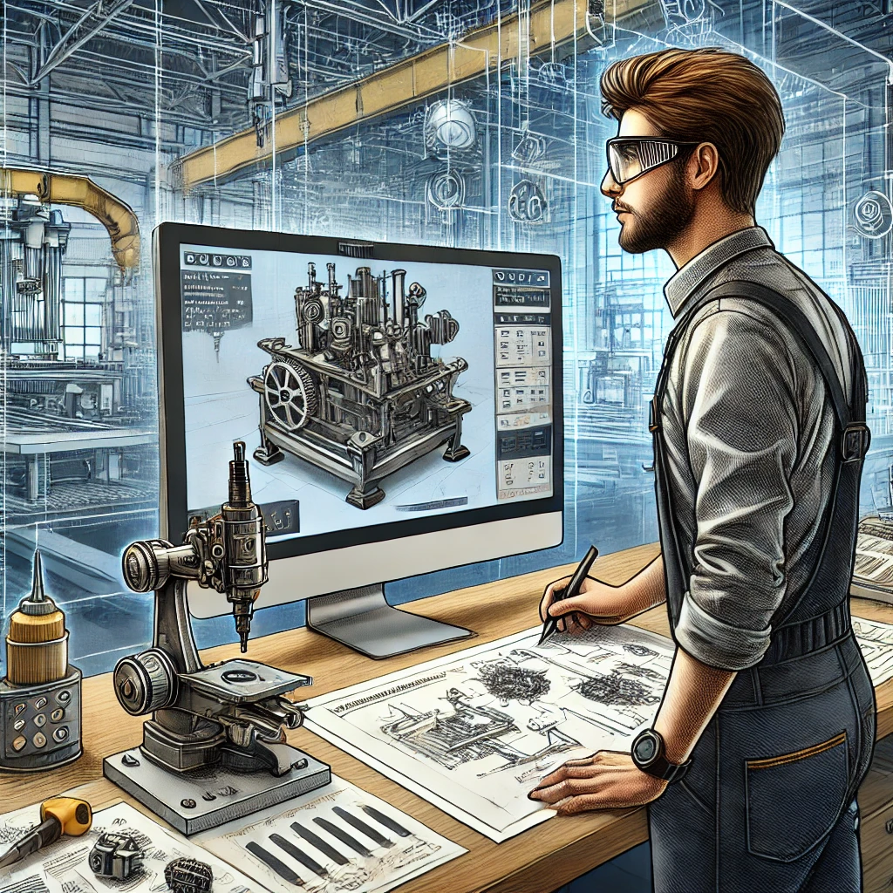
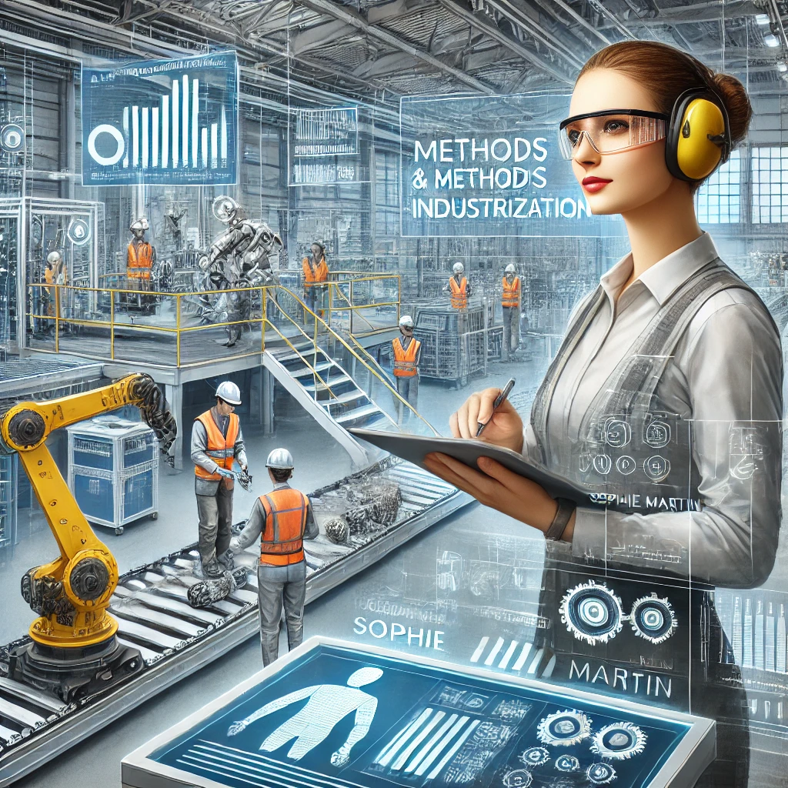

…retours sur les PERSONAS
JULIEN MEYER
INGENIEUR EN CONCEPTION MECANIQUE
SOPHIE MARTIN
INGENIEURE METHODES ET INDUSTRIALISATION
1
2
ISABELLE BERGER
INGENIEUR EN PRODUCTION

Slide 22


Exemple : Global Development Process (GDP) Volvo
JULIEN MEYER
INGENIEUR EN CONCEPTION MECANIQUE
4
3
DAVID MOREL
INGENIEUR QUALITE/LEAN MANAGEMENT
NICOLAS PERRIN
INGENIEUR EN LOGISTIQUE

Slide 23
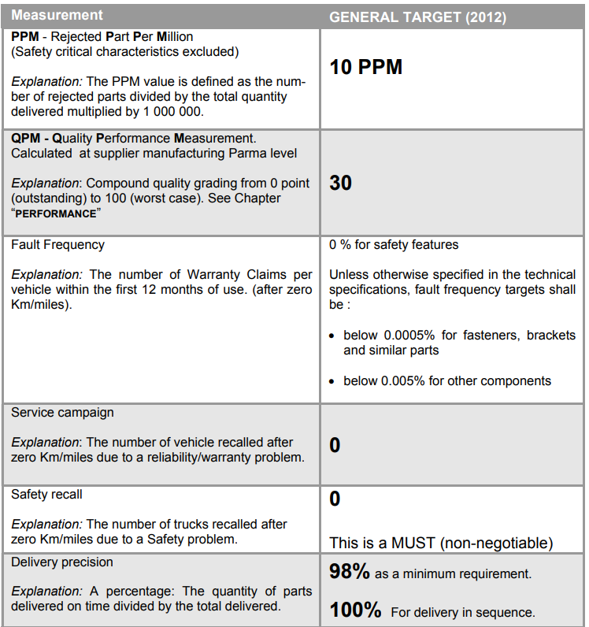
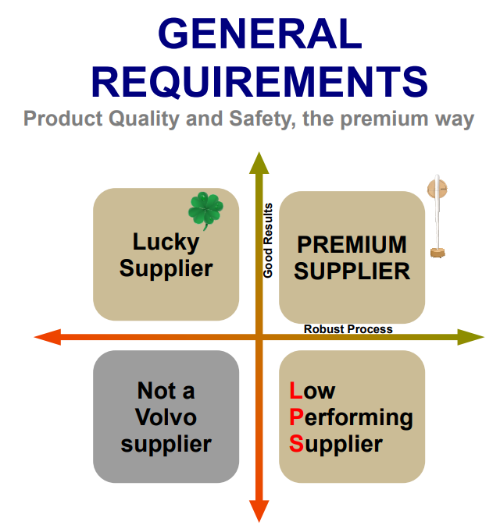
Exemple : Global Development Process (GDP) Volvo

Slide 24
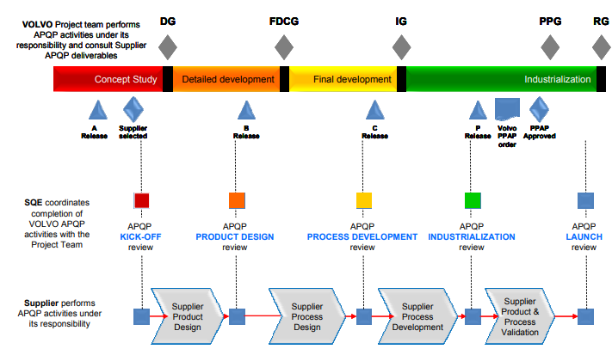
Exemple : Global Development Process (GDP) Volvo
APQP Advanced Product Quality Planning
PPAP Production Part Approval Process

Slide 25
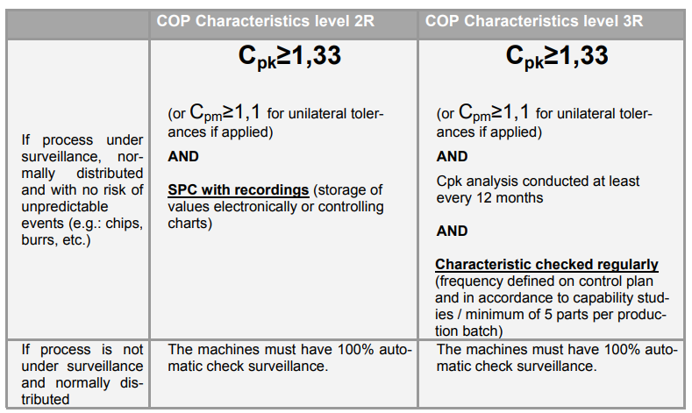
Exemple : Global Development Process (GDP) Volvo
Cpk Capabilities
SPC Statistical Process Control

Slide 26
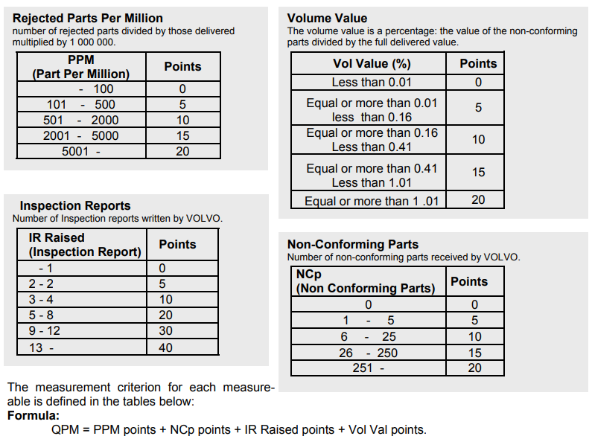
Exemple : Global Development Process (GDP) Volvo
QPM Quality Performance Measurement

Slide 27
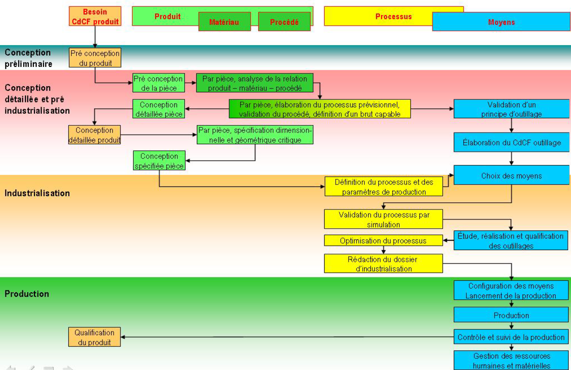
Exemple de Processus…qui fait quoi ?
JULIEN MEYER
INGENIEUR EN CONCEPTION MECANIQUE
SOPHIE MARTIN
INGENIEURE METHODES ET INDUSTRIALISATION
ISABELLE BERGER
INGENIEUR EN PRODUCTION

Slide 28
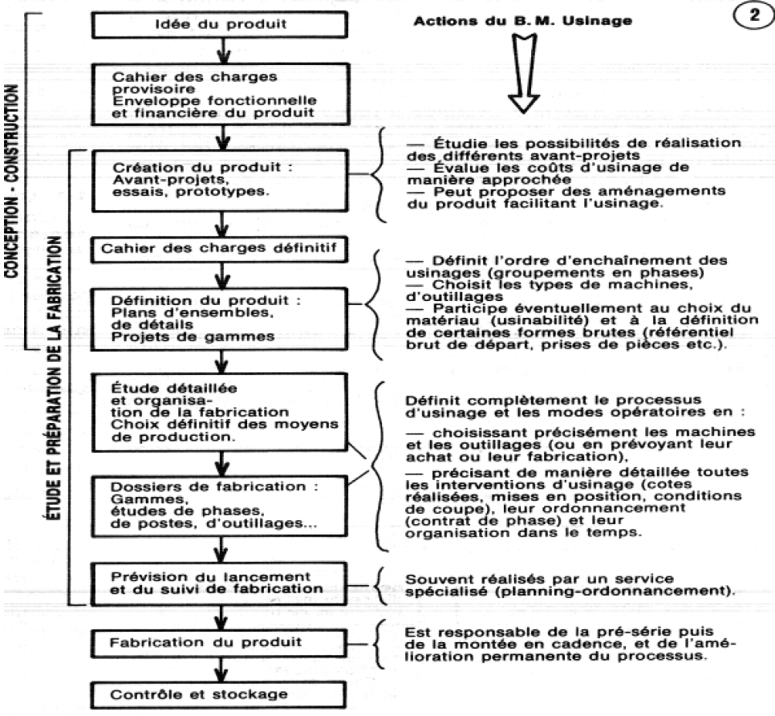
Exemple de Processus…qui fait quoi ?
INGENIEURE METHODES ET INDUSTRIALISATION
INGENIEUR EN CONCEPTION MECANIQUE
INGENIEURE METHODES ET INDUSTRIALISATION
INGENIEUR EN PRODUCTION

Slide 29
INTRODUCTION A LA GESTION DE PRODUCTION

Slide 30
Quesaco ?
La production est l'activité économique qui apporte de la valeur ajoutée par création et fourniture de biens et de services, ce qui signifie que la production est création de produits ou de services et en même temps création de valeurs.
La gestion de la production est l'ensemble des activités qui participent à la conception, la planification des ressources (matérielles, financières, ou humaines), leurs ordonnancements, l'enregistrement et la traçabilité des activités de production, le contrôle des activités de production de l'entreprise.
Source : Wikipedia
Notes:
Révolution industrielle
passage d'une société à dominante agraire à une société industrielle
D’où l’on vient pour savoir ou on va
Fin 18ème =>1790

Slide 31
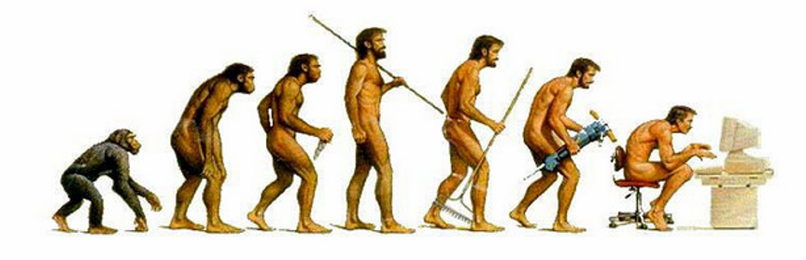
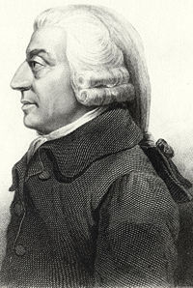
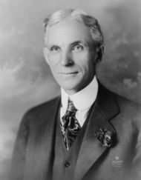
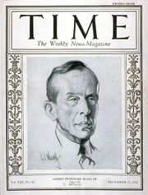
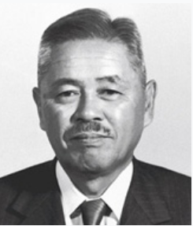

Aperçu historique…
Smith
Ford
Sloan
Ohno
1770
1900
1930
1950
Principe de division
Décomposer la production
Décomposer la gestion
Juste à temps
Notes:
Révolution industrielle : passage d'une société à dominante agraire à une société industrielle
D’où l’on vient pour savoir ou on va
Fin 18ème =>1790
Smith constata qu’en découpant le travail en tâches spécifiques réalisées par des spécialistes, le même nombre de personne étaient beaucoup plus productif que si chacune de ces personnes réalisait le produit de bout en bout.
Ce principe marqua un tournant décisif dans la productivité.
Henri Ford, au début du 20ème siècle appliqua ce principe de découpage de la production en tâches simple et ajouta la notion de cadence en faisant venir le produit à l’opérateur par le biais de la chaîne de production.
Alfred Sloan dans les années 30 tira Général Motor d’un mauvais pas en appliquant ce même principe dans la gestion de l’entreprise.
Il morcela dans la hiérarchie en redéfinissant des tâches de gestion simple et bien spécifiques.
+ROI
+Stat

Slide 32
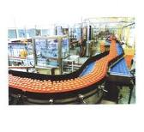
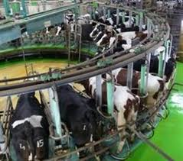
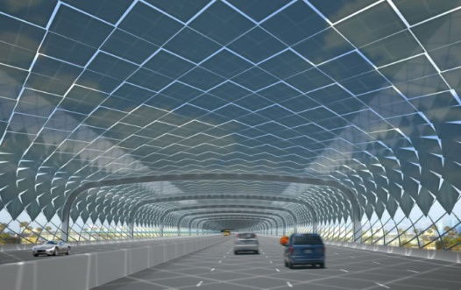
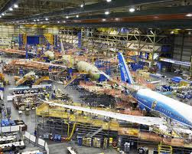
Par quoi se «caractérise» un système de production?
Processus
Ressources
Contraintes
Cadences
Stock
Prix
Coûts
Kanban
Flux
Gestion
Energie
Croissance

Slide 33
Vidéos
HENRI FORD
https://www.youtube.com/watch?v=PZnGWJ_6BwU
TESLA CARS :
https://www.youtube.com/watch?v=8_lfxPI5ObM
https://www.youtube.com/watch?v=7-4yOx1CnXE&t=15s
Notes:
Révolution industrielle : passage d'une société à dominante agraire à une société industrielle
D’où l’on vient pour savoir ou on va
Fin 18ème =>1790
Smith constata qu’en découpant le travail en tâches spécifiques réalisées par des spécialistes, le même nombre de personne étaient beaucoup plus productif que si chacune de ces personnes réalisait le produit de bout en bout.
Ce principe marqua un tournant décisif dans la productivité.
Henri Ford, au début du 20ème siècle appliqua ce principe de découpage de la production en tâches simple et ajouta la notion de cadence en faisant venir le produit à l’opérateur par le biais de la chaîne de production.
Alfred Sloan dans les années 30 tira Général Motor d’un mauvais pas en appliquant ce même principe dans la gestion de l’entreprise.
Il morcela dans la hiérarchie en redéfinissant des tâches de gestion simple et bien spécifiques.
+ROI
+Stat

Slide 34
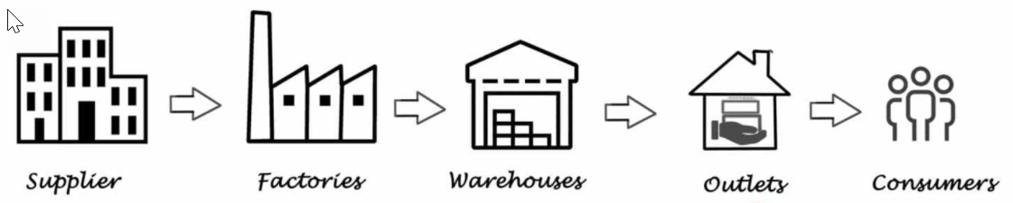
Les différents flux
FLUX D’INFORMATIONS
FLUX PHYSIQUES
FLUX D’ARGENT
FLUX DE RETOUR (RECYCLAGE, REPARATION, …)

Slide 35
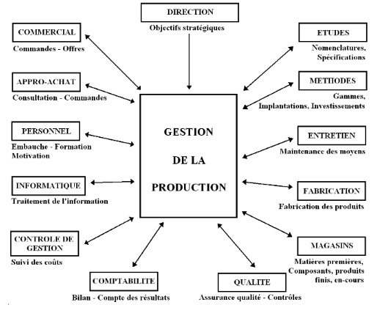
La gestion de production et les autres fonctions de l’entreprise
JULIEN MEYER
INGENIEUR EN CONCEPTION MECANIQUE
SOPHIE MARTIN
INGENIEURE METHODES ET INDUSTRIALISATION
ISABELLE BERGER
INGENIEUR EN PRODUCTION
NICOLAS PERRIN
INGENIEUR EN LOGISTIQUE
DAVID MOREL
INGENIEUR QUALITE/LEAN MANAGEMENT

Slide 36
Les enjeux de la gestion de production
Source de compétitivité de l’entreprise sur l’optimisation de :
Niveaux de stocks (matières, premières, produits semi-finis, finis)
Transports
Du temps (de traversée = Lead Time) entre le moment ou la matière est achetée et ou le produit vendu est livré au client
La gestion des flux d’informations
Minimisation des ressources utilisées (Energie, matière, ..)
….

Slide 37
Les enjeux Financiers
Approche classique
Coût de revient
+
Marge
=
Prix de vente
Compétitivité &
Exigences client
Prix de vente
-
Coût de revient
=
Marge
Prix de vente
-
Marge souhaitée
=
Prix de revient cible
Target costing

Slide 38
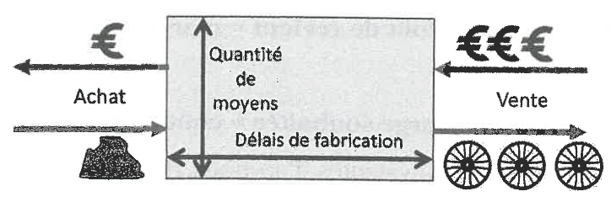
....impacts au niveau de la production
…est donc fonction de :
  Quantité de moyens mis en œuvre pour assurer la production (investissements)
  Durée du cycle de fabrication et d’utilisation des moyens (temps)

Slide 39
Moyen d’actions de la gestion de production
Diminution des stocks et en-cours (fiabilisation de la demande et des approvisionnements, des moyens de production) et différentes méthodes de gestion (MRP, Kanban)
L’enchainement des opérations par une meilleure implantation des moyens de production et un meilleur ordonnancement
Diminution des temps de changements de séries et donc des tailles de lots de fabrication
L’amélioration de la chaine logistique (fournisseurs -> clients)
Amélioration de l’efficience des procédés

